Slide 1
国外马克思主义与
当代社会思潮

Slide 2
教学内容
绪论 （1周）
西方马克思主义（4周）
东欧新马克思主义（3周）
女权主义 （4周）
解放神学

Slide 3
参考教材：
戴维麦克莱伦：《马克思以后的马克思主义》，中国人民大学出版社2008年版。
衣俊卿：《西方马克思主义概论》，北京大学出版社2008年版

Slide 4
东欧新马克思主义
弗兰尼茨基：《马克思主义和社会主义》人民出版社 1982年出版
黄继峰：《东欧新马克思主义》，中央编译出版社2002年版

Slide 5
女权主义
李银河主编：《妇女：最漫长的革命》生活读书新知三联书店1997年版
玛格丽特·沃特斯：《女权主义简史》，外语教学研究出版社2013年版。
贝蒂弗里丹：《女性的奥秘》，广东经济出版社2005年版。

Slide 6
一、当代
问：我们要讨论的马克思主义从那个时间点开始？
答：二十世纪初。

Slide 7
二、思潮
在一定时期内反映一定数量人群的社会政治愿望的思想潮流。如社会思潮、政治思潮、文学思潮等。
社会思潮不只是理论家的建构，而是需要群体的社会性认同、呼应和表达，比如革命、选举、街头政治等社会运动。
国外马克思主义有思想家的理论建构，更有实践层面上操作。

Slide 8
二、马克思主义发展的概况
19世纪的马克思主义
马克思（1818—1883）
恩格斯（1820—1895）

Slide 9
2、马克思主义正是在二十世纪初真正从思想进入实践。
马克思在《〈黑格尔法哲学批判〉导言》中曾经指出:"批判的武器当然不能代替武器的批判,物质力量只能用物质力量来摧毁,但是理论一经掌握群众,也会变成物质力量.理论只要说服人,就能掌握群众;而理论只要彻底,就能说服人.所谓彻底,就是抓住事物的根本.但人的根本就是人本身.“
马克思本人主要是锻造“批判的武器”，而“武器的批判”开始于二十世纪。

Slide 10
20世纪的马克思主义
1.同当代哲学、社会学等领域的其他理论成果交汇形成了众多马克思主义流派
2.被运用于不同地区的实际革命进程，由此而导致了不同的马克思主义实践模型，即社会主义模式

Slide 11
马克思主义原理
1. 社会历史的发展有其自身固有的客观规律，人类社会的一般总规律是从原始社会到奴隶社会、封建社会、资本主义再到社会主义和共产主义社会。这是一个自然的历史发展过程，社会生产力是推动社会历史前进的根本动力。
2. 物质生活的生产方式决定社会生活、政治生活和精神生活的一般过程；社会存在决定社会意识，社会意识又反作用于社会存在；

Slide 12
3. 生产力和生产关系之间的矛盾、经济基础与上层建筑之间的矛盾，是推动一切社会发展的基本矛盾；
4. 在阶级社会中，社会基本矛盾表现为阶级斗争，阶级斗争是阶级社会发展的直接动力；阶级斗争的最高形式是进行社会革命，夺取国家政权；
5. 社会发展的历史是人民群众的实践活动的历史，人民群众是历史的创造者，但人民群众创造历史的活动和作用总是受到一定历史阶段的经济、政治和思想文化条件的制约。

Slide 13
一、20世纪马克思主义分化的理论原因
内在的理论根据，
1、青年马克思与老年马克思
2、马克思与恩格斯的差异

Slide 14
外在的理论原因。
1.法国的孔德(Auguste Comte 1798-1857)
2.德国的叔本华

Slide 15
一是内在的理论根据
1. “青年马克思”VS“老年马克思”
异化，人道主义；阶级斗争，生产关系与生产力
2. 马克思与恩格斯

Slide 16
《1844年经济学一哲学手稿》
《关于费尔巴哈的提纲》
《德意志意识形态》

Slide 17
如果我们选择了最能为人类福利而劳动的职业，我们就不会为它的重负所压倒，因为这是为全人类所作的牺牲，那时我们感到的将不是一点点自私而可怜的欢乐，我们的幸福将局属于千万人，我们的事业并不显赫一时，但将永远存在.
——青年在选择职业时的考虑1835

Slide 18
二、外在理论原因
马克思和恩格斯开创的马克思主义不是一种纯学院式的学术理论，而是一种具有很强的实践性的社会批判理论。
德国的叔本华——人本主义/人道主义
法国的孔德——实证主义

Slide 19
共同外部特征
红色的旗帜
红色的标志
唱国际歌
第一国际
第二国际
无政府主义国际
1871年
共产国际
第二半国际
伯尔尼国际
第四国际
社会党国际

Slide 20
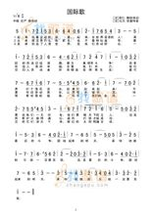
1、国际工人联合会（第一国际），
1864年9月28日，英国工联与法德意以及波兰和爱尔兰的代表在伦敦开会成立，马克思代表德国工人参加该组织的工作。会议选出有21个成员的临时委员会（10月起称为中央委员会，1866年夏改名总委员会）第一国际是个包容性国际，但思想也在竞争之中：反对蒲鲁东主义和巴枯宁主义
1871年，第一国际法国支部参加并领导了巴黎公社运动，但是随着巴黎公社的失败，组织也日渐衰弱。国际歌之英特纳雄耐尔，即英文international 。源于法语nternationale，即国际的意思。
1876年在美国费城召开的会议上宣布解散。
《国际歌》是国际共产主义运动中最著名的一首歌。原文（法语）的歌词由欧仁·鲍狄埃在1871年所作，皮埃尔·狄盖特于1888年为其谱曲。这首歌被翻译成世界上的许多种语言。它曾是第一国际和第二国际的会歌；上世纪20年代，苏联以《国际歌》为国歌。1944年正式改用新国歌后，则把《国际歌》作为联共（布）党（1952年改名苏联共产党）党歌。1920年中国首次出现由瞿秋白译成中文的《国际歌》。1923年由肖三在莫斯科根据俄文转译、由陈乔年配歌的《国际歌》开始在中国传唱。1962年译文重新加以修订。

Slide 21
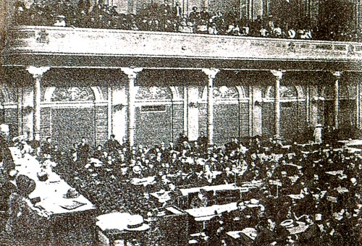
2、第二国际
1889年7月14日，在巴黎召开“国际社会主义者代表大会”。有22个国家的393名代表参加，李卜克内西、倍倍尔、瓦扬、拉法格等27人组成大会主席团。(竞争性)
巴黎大会主要讨论国际劳工立法和工人阶级的政治、经济斗争任务，通过了关于每年庆祝五一劳动节等决议。这次大会标志着第二国际的建立。
第二国际内部有正统马克思主义、无政府主义和修正主义等三个派别。1896年，伦敦代表大会拒绝无政府主义者参加。至此，第二国际内部无政府主义者彻底失败。还剩下以爱德华·伯恩斯坦、卡尔·考茨基为代表的修正主义派，宣扬合法议会政治；和以列宁、卡尔·李卜克内西、罗莎·卢森堡为代表的正统派，则宣扬阶级斗争。
1905年，孙中山以社会主义追随者的姿态访问了设在比利时布鲁塞尔的第二国际书记处，与第二国际执行局主席王德威尔德和书记胡斯曼进行会谈，提出接纳他的兴中会为第二国际成员的请求，德威尔得、胡斯曼等人认为当时落后的中国还不具备社会主义革命的条件未予批准

Slide 22
第二国际内部有正统马克思主义、无政府主义和修正主义等三个派别。1896年，伦敦代表大会拒绝无政府主义者参加。至此，第二国际内部无政府主义者彻底失败。还剩下以爱德华·伯恩斯坦、卡尔·考茨基为代表的修正主义派，宣扬合法议会政治；和以列宁、卡尔·李卜克内西、罗莎·卢森堡为代表的正统派，则宣扬阶级斗争。

Slide 23

3、第三国际
成立于1919年，在莫斯科，本名“共产国际”，以别于第二国际的本名“工人国际”。第三国际初成立时各国支部差不多皆为第二国际原有的支部分裂出来的，即第二国际中的革命派发展为第三国际，正式抛弃改良主义，而号召世界革命。
第三国际1919年至1926年的主要领导人是季诺维也夫，1926年至1928年的领导人为布哈林，1934年之后是保加利亚人季米特洛夫，但因为当时共产国家不多，第三国际许多活动及决议都需要苏联支持，故苏联领导人斯大林对第三国际有重大影响力。
成员最多时包括70多个国家和地区的共产党组织、400多万党员，召开过7次代表大会、13次执行委员会全体会议。
1943年，共产国际执行委员会主席团为适应反法西斯战争的发展，决定共产国际正式宣告解散。
中国国民党在1926年和1927年2次申请加入共产国际都被拒绝，但共产国际决议通过承认国民党为准共产党。蒋介石列名共产国际中央执行委员会名誉常委，是中国人在共产国际中最高地位。
1922年7月，中共二大正式决定参加共产国际，成为它的一个支部，在很长一段时间里，第三国际成了中共的实际领导者，中共也从第三国际获取援助及形势指导。

Slide 24

4、第四国际
全称为第四共产国际，由流亡的列夫·托洛茨基及其支持者创建的国际性联合组织，创建于1938年9月，与斯大林所控制的第三国际相抗衡。在托洛茨基遇刺身亡后，第四国际不断分裂，今日的世界上有诸多国际托派组织继续沿用这个称号。
托派思想仍对欧洲政治思想界产生了很大影响，1968年的法国五月风暴即深受托派思想及其活动的影响。1970年代，托派的传统核心据点第四国际法国支部开始派出人员投入法国总统大选，尽管得票率很小，但造成很大轰动和社会影响。

Slide 25
大事记

Slide 26
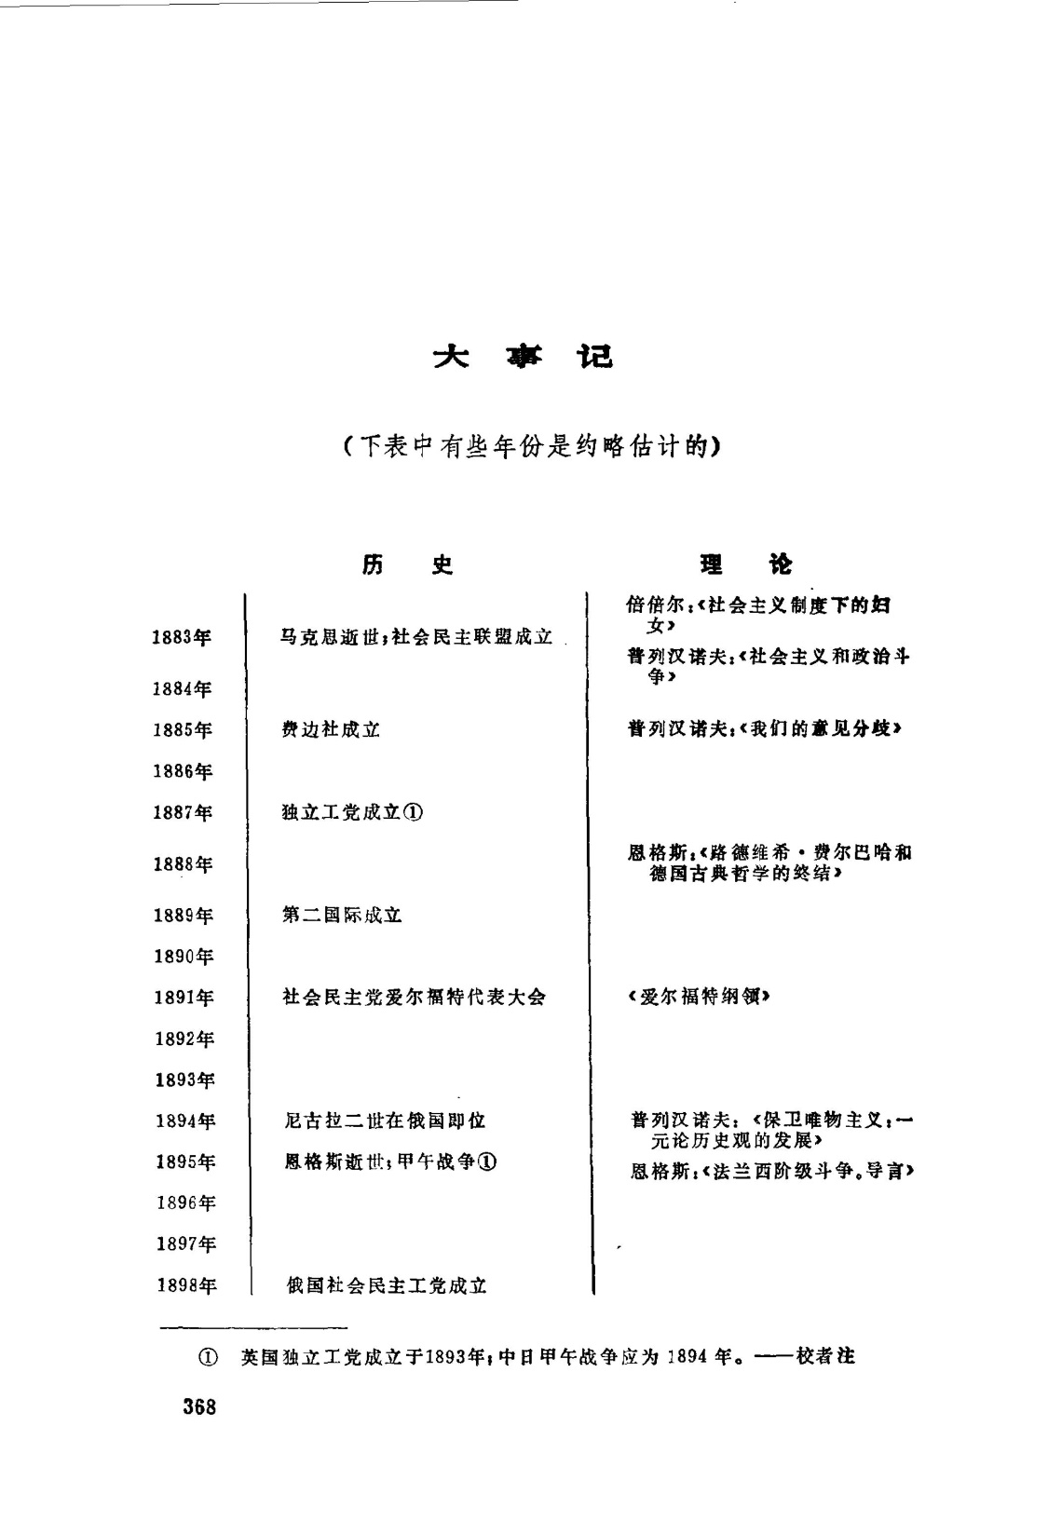
一、一战前的马克思主义 （1914年前）
界限：一战和第二国际停止活动
空间：德国、奥地利、俄罗斯

Slide 27
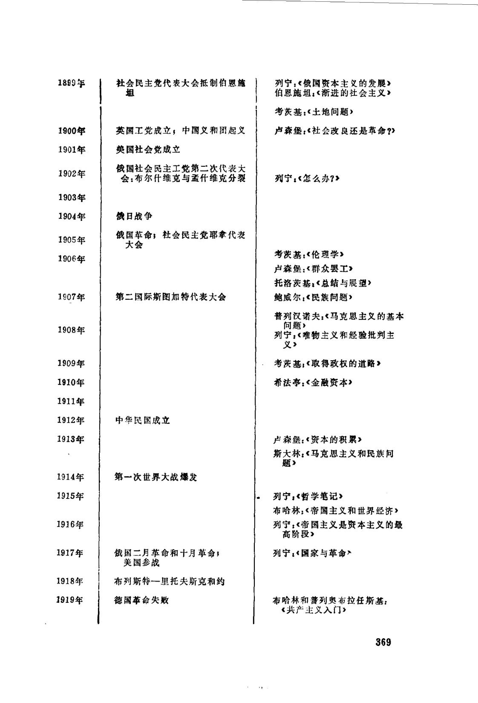

Slide 28
二、世界大战间的马克思主义（1914年-1945）
两次世界大战。十月革命、魏玛共和国、北欧、西班牙

Slide 29
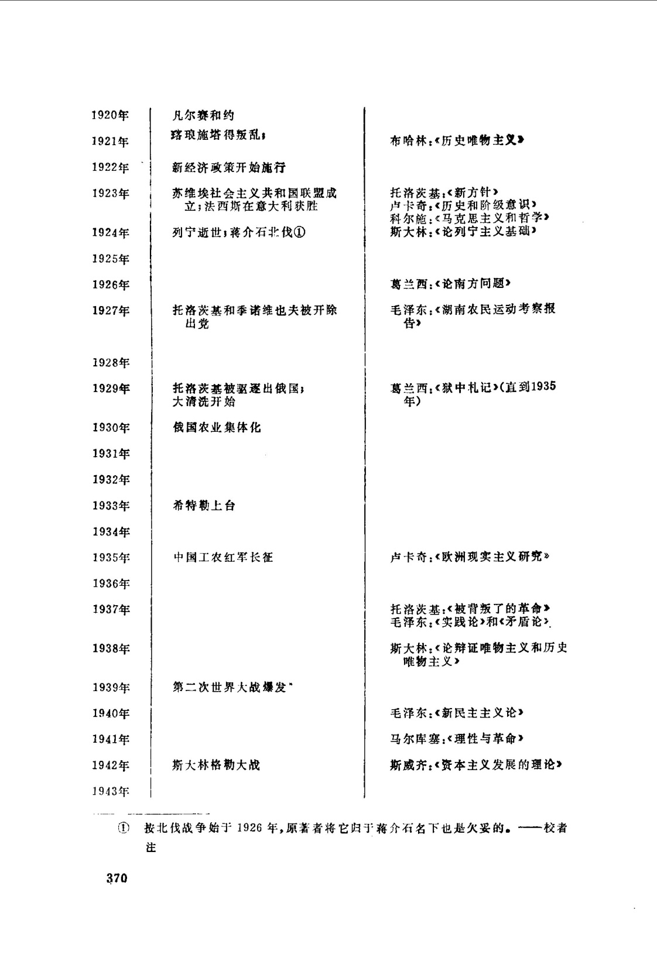

Slide 30
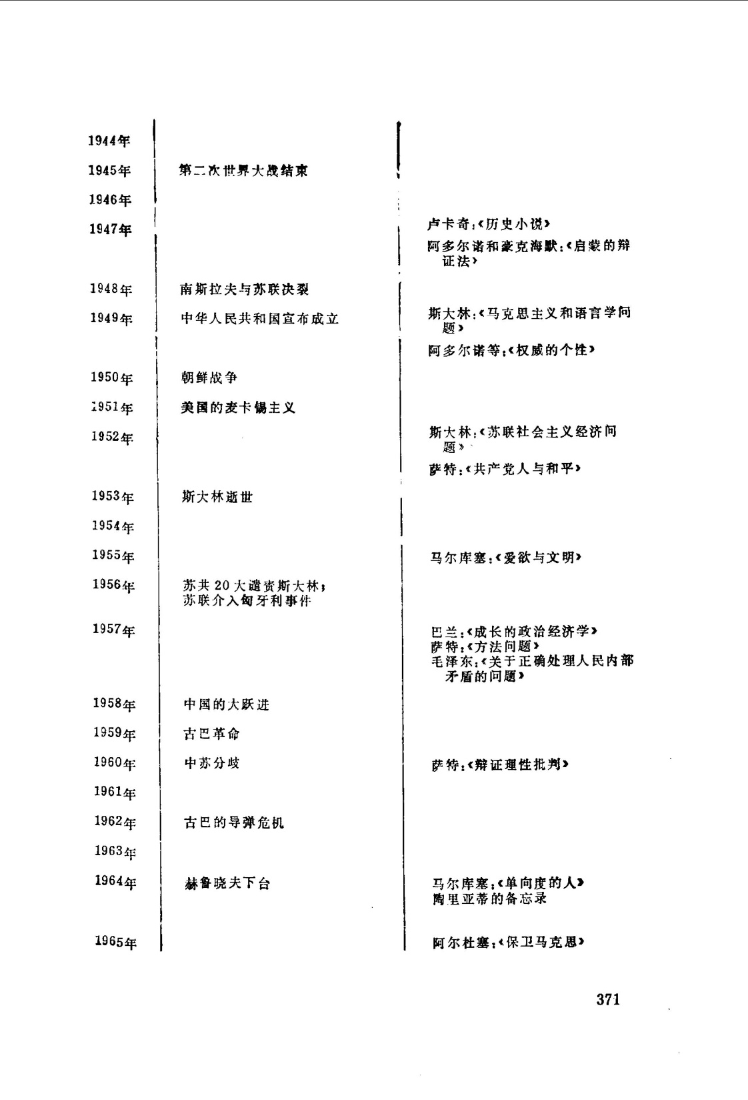

Slide 32
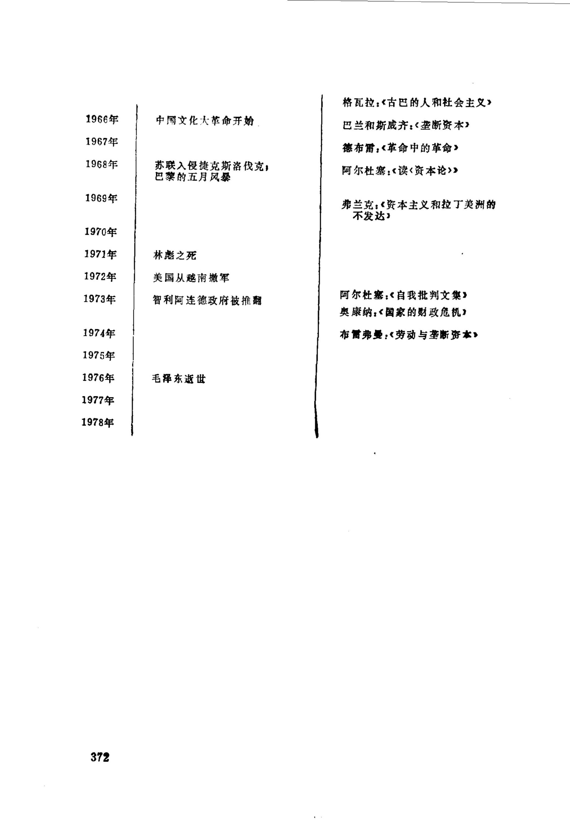
中国改革、柏林墙倒塌、苏联崩溃……

Slide 33
一般说来， 20世纪早期不同的马克思主义者争论的焦点是无产阶级革命的命运问题和革命策略问题，以卢卡奇和葛兰西等人为代表的第一代西方马克思主义者尝试着依据新的历史条件而制定新的无产阶级革命观和革命战略，由此而完成人类解放的历史使命。

Slide 34
而20世纪中期不同的马克思主义者争论的焦点则是人类普遍的生存境遇，他们试图寻找现代人摆脱普遍的异化或物化的文化困境，实现人的自由和解放的新途径。同早期西方马克思主义者相比，这一时期的新马克思主义者的视界不再限于无产阶级及其革命运动的范围内，而是拓宽到现代人的生存境遇问题。

